Slide 1
Кредитный скоринг на данных German Credit Анализ клиентов и модель прогноза риска дефолта
Мартинович Георгий
https://github.com/Ejtolf

Slide 2
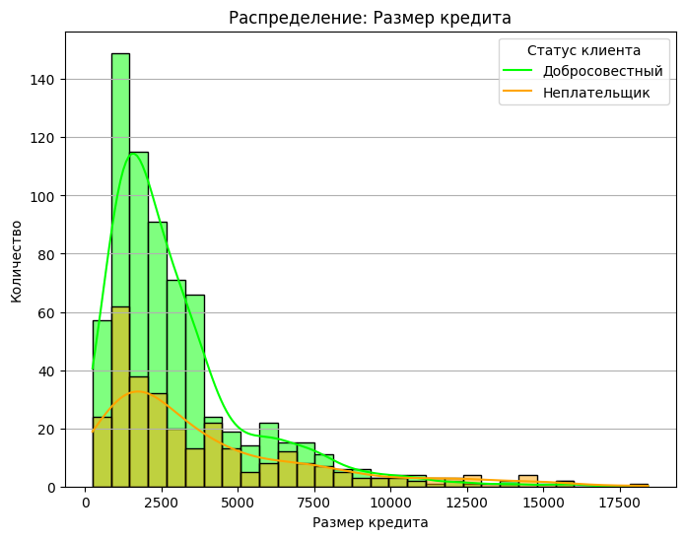
Проблема и цель
📉 Проблема: банки и лизинговые компании несут убытки из-за невозвратов кредитов.
⏱️ Решение часто принимается на основе поверхностных факторов => высокая вероятность ошибок.
✅ Цель проекта: построить модель машинного обучения, которая автоматизированно оценивает риск клиента (good / bad).
🎯 Ожидаемый результат: снижение убытков и ускорение процесса одобрения заявок.
Гистограмма частот: размер кредита на good/bad клиентов

Slide 3
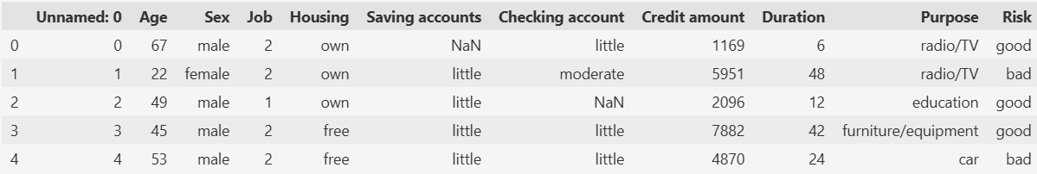
Данные
📊 Размер выборки: 1000 клиентов
👤 Характеристики клиента: возраст, пол, профессия (уровень квалификации), статус проживания, уровень сберегательного счёта, уровень расчётного счёта.
💳 Характеристики кредита: сумма кредита, срок, цель займа
🎯 Целевая переменная: переменная риска (good / bad).
- У 18.4% клиентов неизвестно состояние сберегательного счёта, у 39.4% - состояние расчётного счёта.
Фрагмент данных

Slide 4
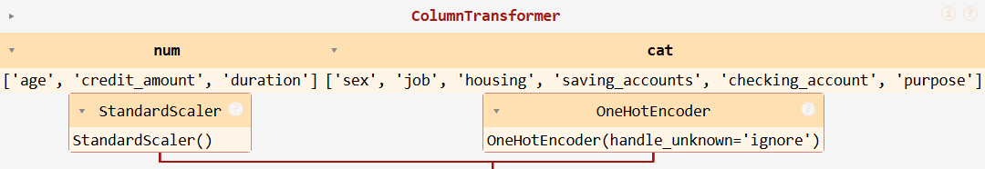
Подход
🔍 Предобработка данных: очистка, обработка пропусков, кодирование категориальных признаков, добавлен новый признак (ежемесячный платёж).
⚙️ Feature engineering: масштабирование числовых признаков, one-hot encoding категориальных.
🤖 Моделирование: использованы и протестированы три модели: логистическая регрессия (базовая интерпретируемая модель), Random Forest (хорошо работает с нелинейными зависимостями) и Gradient Boost (быстрая и точная на малом кол-ве данных)
📏 Валидация: 5-кратная стратифицированная кросс-валидация.
🎯 Метрика качества: ROC-AUC (основная), а также Precision, Recall, F1.

Slide 5
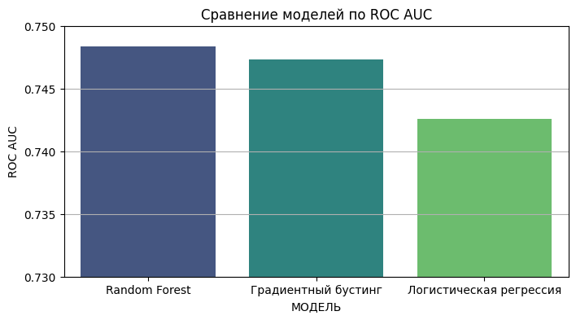
Результаты
🎯 Метрика качества: ROC-AUC (насколько хорошо модель различает «надежных» и «рискованных» клиентов)
✅ Статистически НЕ важные признаки: работа (уровень квалификации) и цель кредита клиента.
Лучшие результаты – Random Forest: 74.83% правильных разделений на good/bad

Slide 6
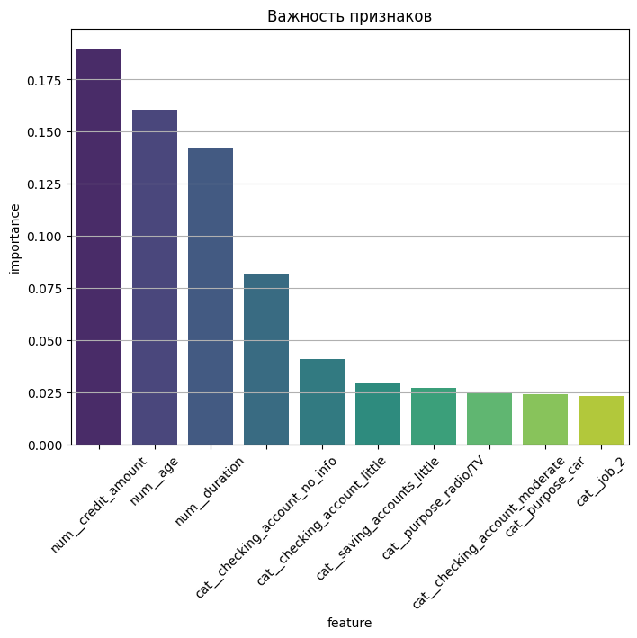
Результаты
🎯 Метрика качества: ROC-AUC (насколько хорошо модель различает «надежных» и «рискованных» клиентов)
✅ Статистически НЕ важные признаки: работа (уровень квалификации) и цель кредита клиента.
💳 Крупные суммы кредита увеличивают риск
👤 Молодые клиенты чаще попадают в «риск»
⏱ Длительные кредиты более проблемные
🏦 Расчётный счёт с низким балансом = высокий риск

Slide 7
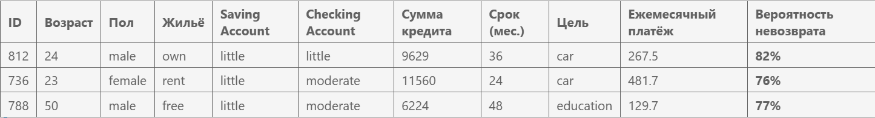
Результаты
Пример клиента с высоким риском
👤 Возраст: 24 года
🏠 Жильё: собственное
💰 Сбережения: низкий уровень
🏦 Расчётный уровень: низкий уровень
💳 Сумма кредита: 9629 у.е.
⏱ Срок: 36 мес.
🎯 Цель: покупка автомобиля
💵 Ежемесячный платёж: 267.5
🎯 ПРОГНОЗ ДЕФОЛТА: 82%
Аргумент:
- Молодой клиент, мало сбережений, большой кредит на длительный срок.

Slide 8
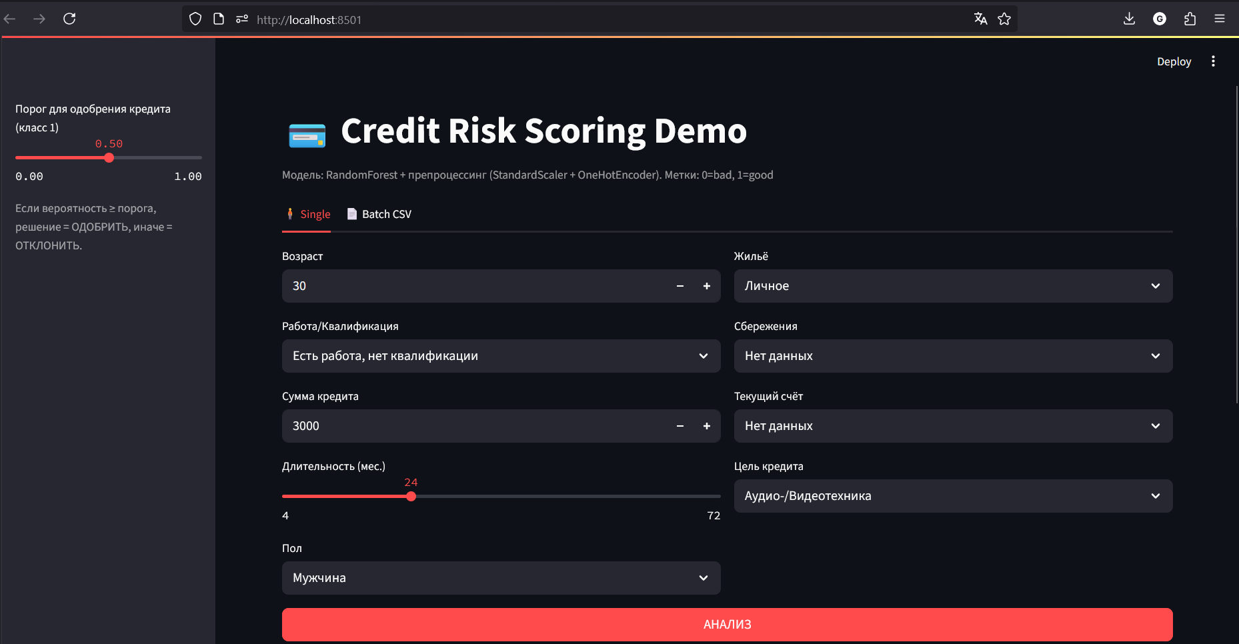
Практическое применение
🖥️ Интерактивный интерфейс (Streamlit) - сотрудник вводит данные клиента, получает прогноз сразу.
⚡ Быстрая обработка заявок - автоматизация вместо ручной проверки.
💡 Готовность к интеграции – модель готова к расширению.

Slide 9
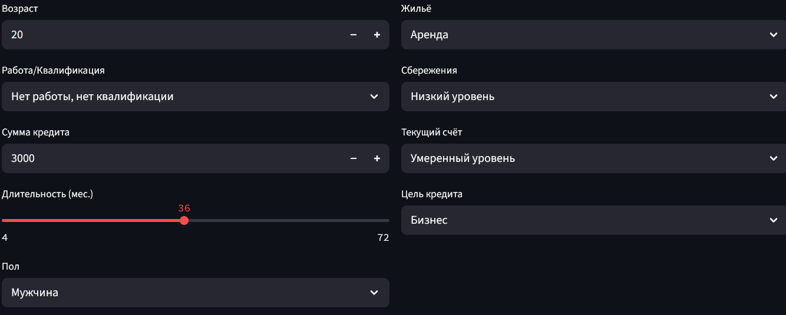
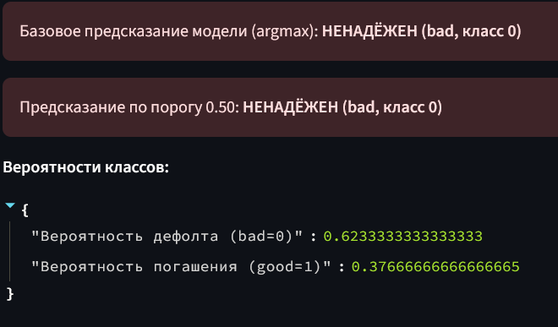
Практическое применение
Пример РИСКОВАННОГО КЛИЕНТА:
Молодой клиент 20-ти лет запрашивает кредит в размере 3000 у.е. со сроком на 3 года на открытие/развитие бизнеса.
Проживает в арендованной недвижимости. Уровень сбережений на низком уровне, расчётный счёт – на умеренном.

Slide 10
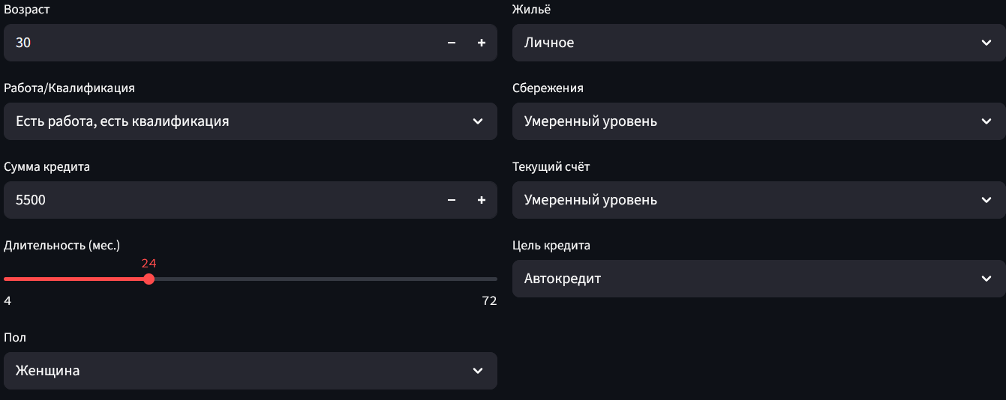
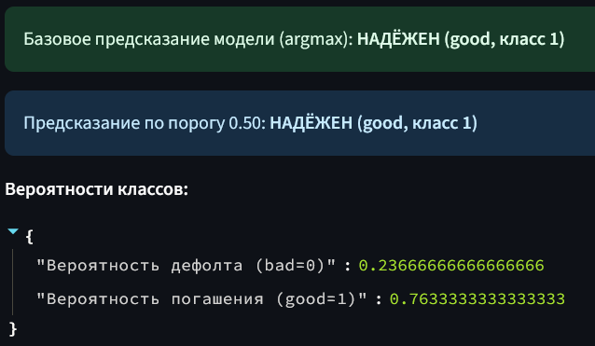
Практическое применение
Пример НАДЁЖНОГО КЛИЕНТА:
Работающая клиент 30-ти лет открывает запрос на кредит в размере 5500 у.е. со сроком на 2 года на покупку автомобиля.
Проживает в личной недвижимости. Уровень сбережений и расчётного счёта - умеренный.

